Slide 1
API управление складом магазина
Феоктистов Лев Лазутин Александр Группа 24ИС21-2

Slide 2
Описание приложения
Технологии:
Бэкенд - JavaScript (Node.js)
Клиент (приложение / интерфейс) - Dart (Flutter)
Ключевая идея:
Автоматизация учёта товаров, остатков, поставок и заказов через единый REST API.
Почему выбран JavaScript:
Быстрая разработка
Огромная экосистема (Express, Swagger)
Лёгкость интеграции с веб-интерфейсами и мобильными приложениями

Slide 3
Технологический стек (бэкенд)
Бэкенд написан на JavaScript с использованием современного набора библиотек.
Express 5.2.1 - веб-фреймворк для обработки HTTP-запросов. CORS 2.8.6 разрешает запросы с фронтенда, который работает на другом порту. dotenv 17.2.4 нужен для хранения секретов (пароль базы данных, ключ для JWT) в отдельном файле .env, чтобы они не попадали в код.
jsonwebtoken 9.0.3 используется для авторизации: после входа пользователь получает JWT-токен, который подтверждает его личность при следующих запросах. bcryptjs 3.0.3 отвечает за безопасность паролей - он хеширует их перед сохранением в базу данных, поэтому пароли не хранятся в открытом виде.
pg 8.18.0 - это драйвер для подключения к базе данных PostgreSQL. Sequelize 6.37.7 - ORM (объектно-реляционное отображение), который позволяет работать с базой данных через JavaScript-объекты вместо ручного написания SQL-запросов. Sequelize упрощает создание миграций, валидацию данных и организацию связей между таблицами.

Slide 4
Технологический стек (фронтенд)
фронтенда написан на языке Dart.
Почему выбран Dart + Flutter:
Быстрая разработка - горячая перезагрузка позволяет мгновенно видеть изменения без перекомпиляции
Собственный движок рендеринга - приложение выглядит одинаково на всех платформах, не зависит от браузера или ОС
Высокая производительность - Dart компилируется в нативный код.
Богатая экосистема виджетов - сотни готовых компонентов интерфейса «из коробки»

Slide 5
Функционал (MVP)
Модуль | Что делает
Товары | Просмотр списка товаров и их категорий
Склад | Добавление товаров, списание товаров
Остатки | Просмотр количества товаров на складе
Смотреть какие товары есть и к каким категориям относятся
Добавлять новые товары или увеличивать количество существующих
Списать уменьшить остаток (например, при продаже или порче)
Проверить текущий остаток по любому товару

Slide 6
До и после: какие проблемы решаем
До внедрения (типичный склад):
Остатки считаются вручную (Excel, бумага) → частые ошибки
Нет быстрого способа проверить количество товара
При списании и добавлении легко запутаться
Непонятно, какие товары есть в наличии прямо сейчас
После внедрения API:
Все товары и категории в одном месте
Остатки всегда актуальные
Добавление и списание через простые запросы
Любой сотрудник может быстро узнать количество на складе

Slide 7
Чего пока нет
Проблема | Почему важно
Нет истории операций | Нельзя отследить, кто и когда списал товар
Нет резервирования | Нельзя временно заблокировать товар под заказ
Однопоточность Node.js | Может тормозить при активной работе нескольких человек
Организационные:
Нет отчётов для руководителя
Риск: при росте склада и количества операций может не хватить функционала.

Slide 8
Планы на развитие
История движений по каждому товару (кто, когда, сколько добавил/списал)
Резервирование товаров под заказы
Учёт поставщиков и поставок
Экспорт остатков в Excel/CSV
Интеграция с кассой и маркетплейсами
Дашборд с графиками остатков

Slide 9
Ключевые особенности
Приложение написано на Dart и работает везде:
Android; iOS; Web
Одна кодовая база никакого дублирования кода. Изменения попадают на все платформы одновременно. Никаких лишних расходов на поддержку трёх отдельных приложений.
Простота для сотрудников
Кладовщики не должны разбираться в технических деталях. API, серверы, токены — всё скрыто за понятным интерфейсом.

Slide 10
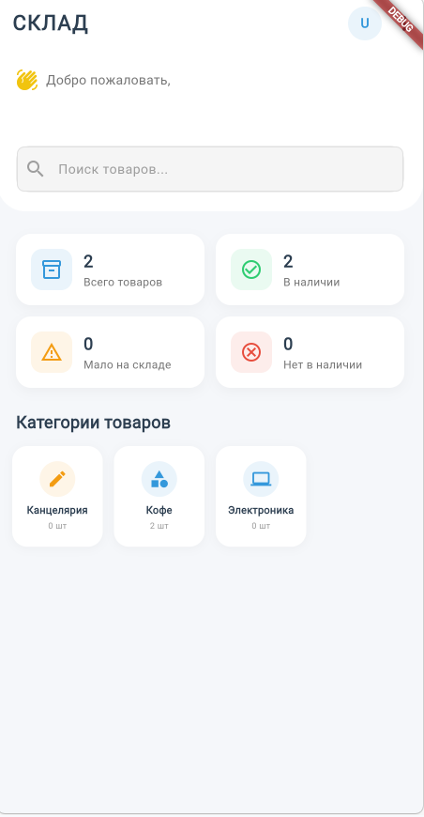
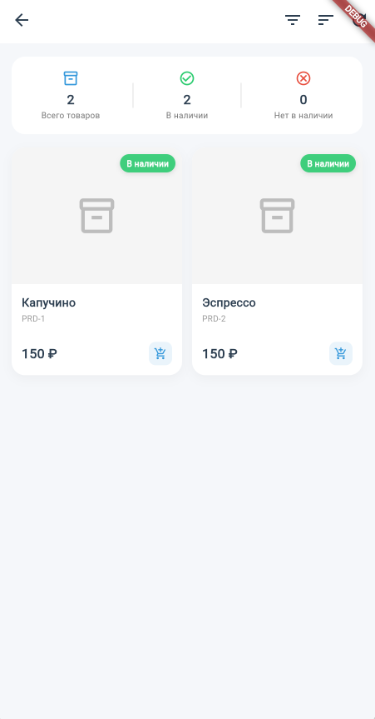
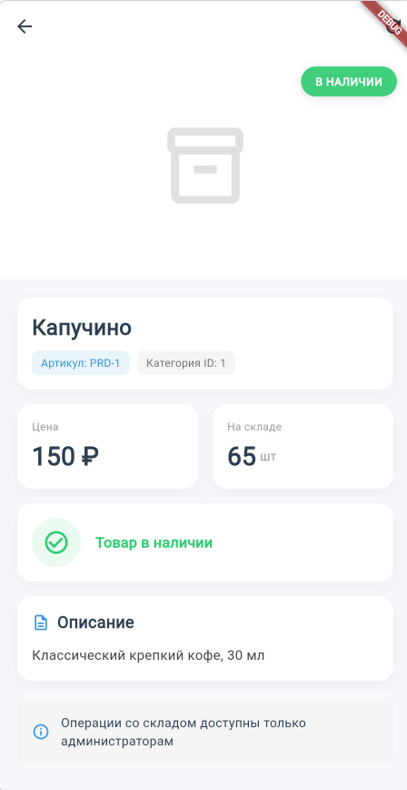
Пользовательский Интерфейс

Slide 11
Спасибо за внимание

